Slide 1
Verilog HDL语法
—关键词、标识符、常量和变量

Slide 2
知识点10：关键字、标识符、常量、变量和数据类型
关键字
标识符
常量
变量和数据类型

Slide 3
关键字
endgenerate | output | trior
endmodule | parameter | trireg
endprimitive | pmos | unsigned
endspecify | posedge | use
endtable | primitive | vectored
endtask | pull0 | wait
event | pull1 | wand
for | pulldown | weak0
force | pullup | weak1
forever | pulsestyle_onevent | while
fork | pulsestyle_ondetect | wire
function | rcmos | wor
generate | real | xnor
genvar | realtime | xor
highz0 | reg
highz1 | release
关键字都是小写；（ IEEE Std. 1364-2001 ）
always | ifnone | rnmos
and | incdir | rpmos
assign | include | rtran
automatic | initial | rtranif0
begin | inout | rtranif1
buf | input | scalared
bufif0 | instance | showcancelled
bufif1 | integer | signed
case | join | small
casex | large | specify
casez | liblist | specparam
cell | library | strong0
cmos | localparam | strong1
if | repeat
config | macromodule | supply0
deassign | medium | supply1
default | module | table
defparam | nand | task
design | negedge | time
disable | nmos | tran
edge | nor | tranif0
else | noshowcancelled | tranif1
end | not | tri
endcase | notif0 | tri0
endconfig | notif1 | tri1
endfunction | or | triand

Slide 4
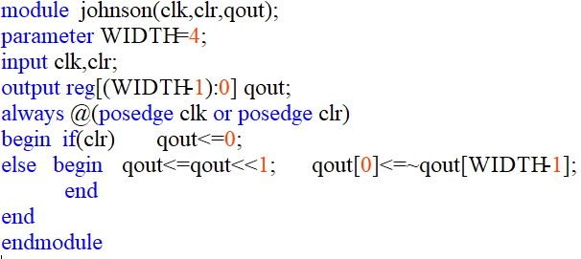
关键字
module johnson(clk,clr,qout);
parameter WIDTH=4;
input clk,clr;
output reg[(WIDTH-1):0] qout;
always @(posedge clk or posedge clr)
begin if(clr) qout<=0;
else begin qout<=qout<<1; qout[0]<=~qout[WIDTH-1];
end
end
endmodule
关键字都是小写；
变量定义不能和关键词冲突。
Quartus Prime中，关键字用蓝色字体提示

Slide 5
标识符
标识符（Identifiers）：
是任意一组字母、数字以及符号“$”和“_”（下划线）的组合；
标识符的第一个字符必须是字母或者下划线，小于1023字符；
标识符是区分大小写的。
例如：
正确：COUNT count _A1 R56_1 Begin
错误：begin 30dna doub* $abs
Module johnson(clk,clr,qout);
parameter WIDTH=4;
input clk,clr;
output reg[(WIDTH-1):0] qout;
always @(posedge clk or posedge clr)
begin if(clr) qout<=0;
else begin qout<=qout<<1; qout[0]<=~qout[WIDTH-1];
end
end
endmodule

Slide 6
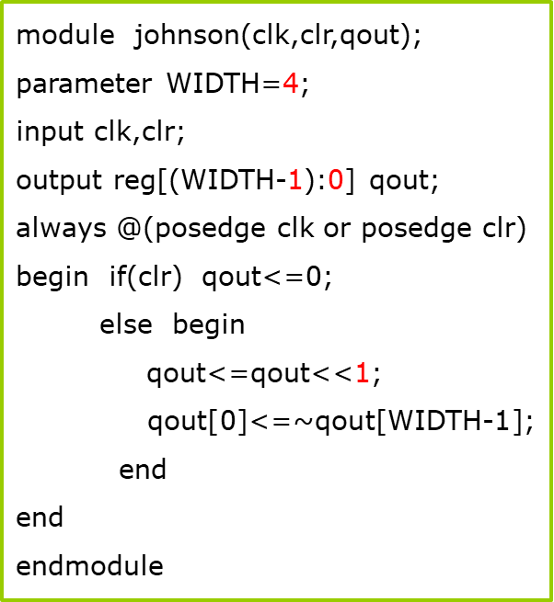
常量
常量
值不能被改变的量称为常量（constants）。
Verilog中的常量主要有如下3种类型：
整数（可综合）20 37
实数（不可综合）12.45
字符串（不可综合）“hello”

Slide 7
常量
常量 ---整数
整数书写方式：
+/-<size> '<base><value>
+/-<位宽>'<进制><数字>
size 为对应二进制数的宽度；
base为进制；
value是基于进制的数字序列。
进制有如下4种表示形式：
二进制（b或B） 10’b1010
十进制（d或D或缺省） 10’d23 23
十六进制（h或H） 10’hB5F
八进制（o或O） 10’o57

Slide 8
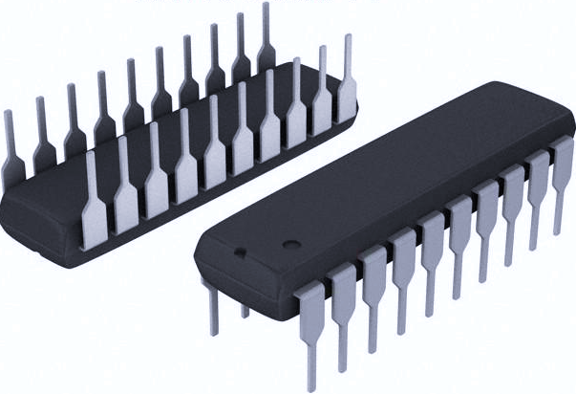
常量
常量 ---整数注意事项
较长的数字间可用下划线分开，8’b1100_0101；
数字不说位宽时，默认值为32位，25；
‘O27没位宽，宽度为相应数值中定义的位数；

Slide 9
常量
常量 ---整数注意事项
10’d10 10’hx5 5’h8A
如果定义的位宽比实际的位数长，通常在左边填0补位，如果是x或z则相应用x或z左边补齐；
如果定义的位宽比实际的位数小，左边的位截掉。
-4‘D2 整数可带符号，负数通常表示为二进制补码形式；
5’Hx=5’bxxxxx 4'hZ =4’bzzzz 4'B1x_01
x（或z）代表的位宽取决于所用的进制。
非法：3’ □b001 4’d-4 (3+2)’b10

Slide 10
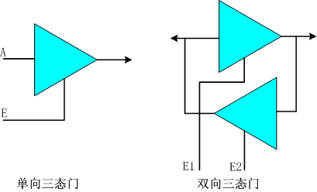
变量和数据类型
变量和数据类型
Verilog有下面四种基本的逻辑状态；
0：低电平、逻辑0或逻辑非
1：高电平、逻辑1或“真”
x或X：不确定或未知的逻辑状态
z或Z：高阻态
Verilog中的所有数据类型都在上述4类逻辑状态中取值；
其中x和z都不区分大小写，值0x1z与值0X1Z是等同的。
数据类型（Data Type）是用来表示数字电路中的物理连线、数据存储和传输单元等物理量的。

Slide 11
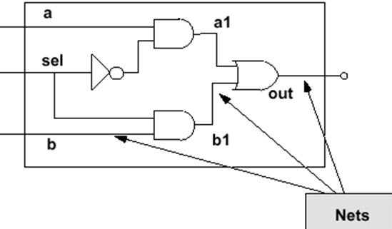
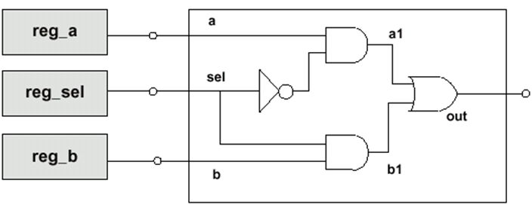
变量和数据类型
变量和数据类型
变量两种数据类型：
net型：常用的有wire、tri；
variable型：包括reg、integer等。
注意：
在Verilog-1995标准中，variable型变量称为register型；
在Verilog-2001标准中将register一词改为了variable，以避免初学者将register和硬件中的寄存器概念混淆起来。

Slide 12
变量和数据类型
变量和数据类型
wire型变量最常用Net类型数据，的定义格式如下：
wire[m:n] 数据名1，数据名2，……数据名n；
例如： wire a,b；//定义了两个wire型变量a和b；
wire[3:0] c,d;//定义了两个4位宽wire型总线c、d；
wire signed [7:0] f；//定义符号数,，2001版。
reg型变量是最常用的一种variable型变量，默认值x。定义格式如下：
reg[m:n] 数据名1，数据名2，……数据名n；
例如：reg a,b； reg[7:0] c,d ;
reg a=0；//定义时候赋初值，2001版；
reg signed [7:0] f；//定义符号数，2001版。

Slide 13
变量和数据类型
变量和数据类型
integer型，也属于一种variable型变量，初始值为：
定义格式：integer 变量名1、变量名2；
多用于循环变量。for(i=0;i<5;i=i+1)
注意：
Integer型变量不能作为位向量访问；
integer i；i[0]，i[20:15]错误；
integer表示符号数，reg和wire定义无符号数；
integer不用定义位宽，默认32位有符号数；reg或wire多位宽无符号数需要定义说明。

Slide 14
变量和数据类型
数据类型适用范围
input类型（wire）、output类型（wire/reg/integer）、内部信号（wire/reg）
重点是被赋值的变量及赋值形式
assign赋值输出一定是wire等net类型；
门元件、模块的输出端输出一定是wire等net类型；
always或initial过程块中赋值语句（表达式左侧被赋值变量） 输出一定是reg或integer等variable类型。

Slide 15
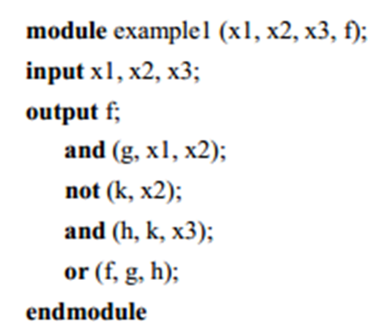
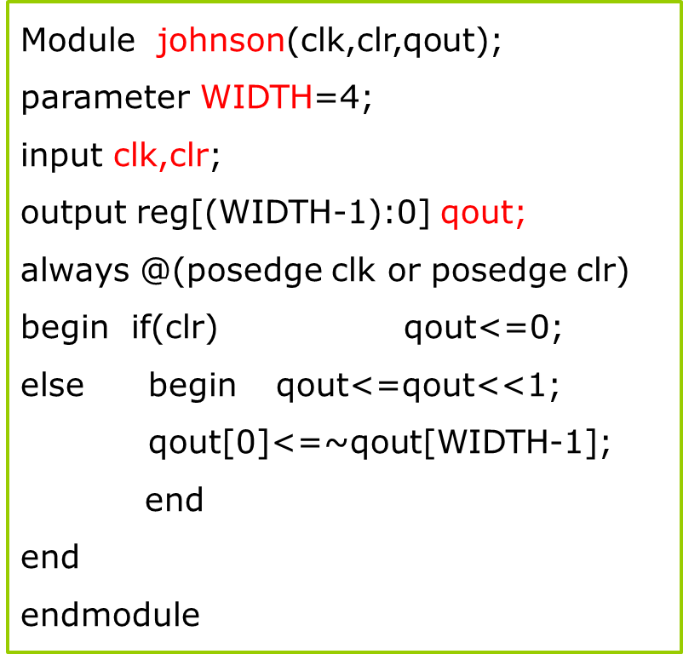
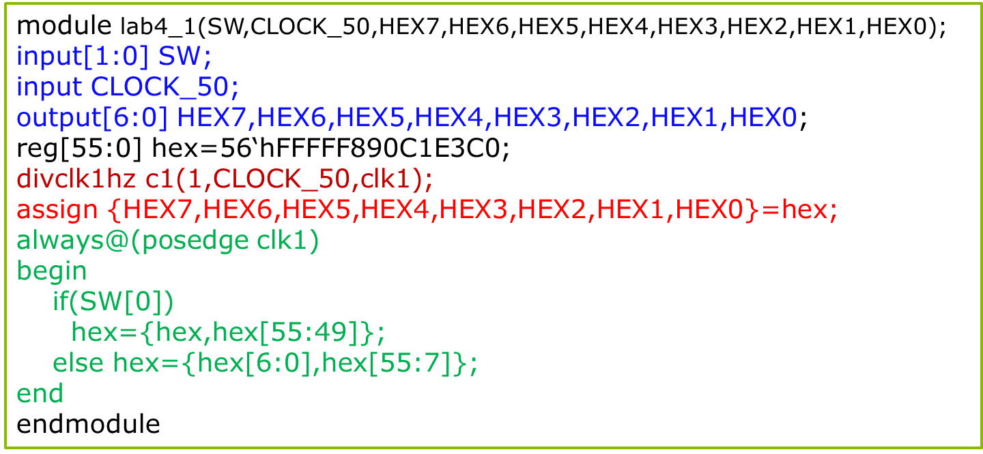
常量、变量和数据类型

Slide 16
数据类型总结
信号可以分为端口信号和内部信号。出现在端口列表中的信号是端口信号，其它的信号为内部信号。
对于端口信号
输入端口只能是net类型；
输出端口可以是net类型，也可以是variable类型。
若输出端口always、initial中被赋值则为variable类型；
在过程块外赋值(assign、门调用、模块实例化）则为net类型。

Slide 17
数据类型总结
内部信号类型与输出端口相同，可以是net或variable类型。判断方法也与输出端口相同。
若在过程块中赋值，则为reg或integer类型；
若在过程块外赋值，则为net类型（wire）。
若信号既需要在过程块中赋值，又需要在过程块外赋值（不允许）。
这种情况是有可能出现的，如决断信号。这时需要一个中间信号转换。

Slide 18
修改后：
module example(o1, o2, a, b, c, d);
input a, b, c, d;
output o1, o2;
// reg c, d;
// reg o2
reg o1;
and u1(o2, c, d);
always @(a or b)
if (a) o1 = b; else o1 = 0;
endmodule
修改前：
module example(o1, o2, a, b, c, d);
input a, b, c, d;
output o1, o2;
reg c, d;
reg o2
and u1(o2, c, d);
always @(a or b)
if (a) o1 = b; else o1 = 0;
endmodule

Slide 19
谢谢学习

